Slide 1

DodO.NET
TEAM NC08
Alfonso Cuomo
Simone Farina

Slide 2




Powered by

Slide 3
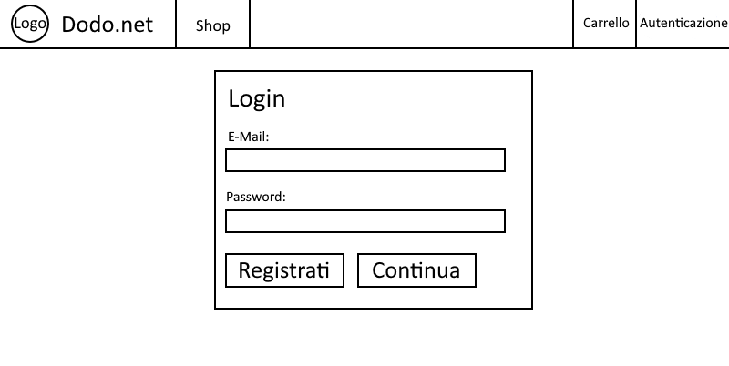
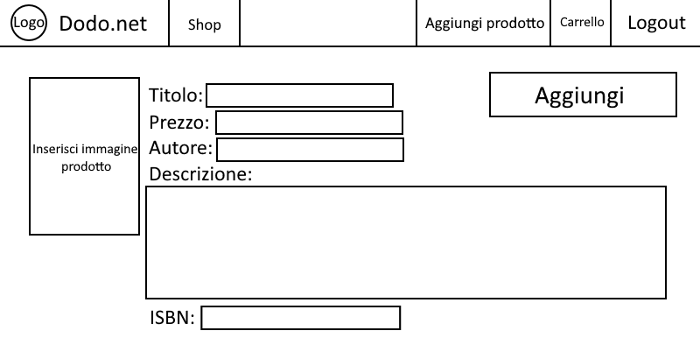
Dodo.net è una piattaforma web in cui viene digitalizzato l’inventario della libraria Dodo per fornirli ai suoi clienti.
Dodo.net nasce quindi con lo scopo di poter offrire ausilio a coloro che sono coinvolti nell’acquisto di libri.
Il libraio più accedere all’inventario digitale tramite un sistema di login inserendo i propri dati.
Una volta autenticato, il libraio più accedere alla sezione
«Aggiungi libro» per poter aggiungere un nuovo libro nel
Sistema.

Slide 4
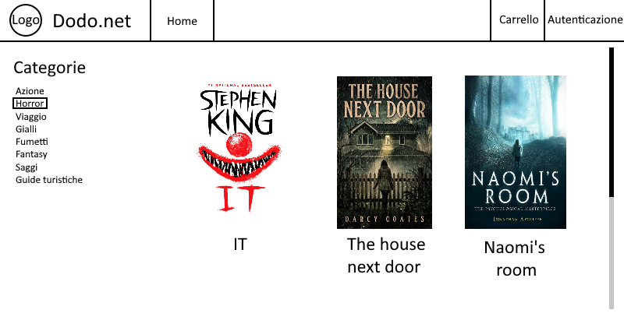
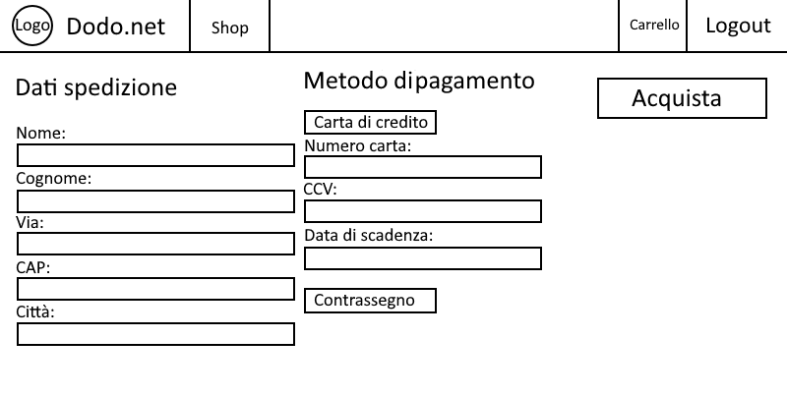
Utenza
Nella sezione «shop» del sistema, gli utenti possono sfogliare i libri presenti nell’inventario suddivisi per categoria.
Gli utenti non registrati saranno in grado di poter visualizzare le informazioni aggiuntive di ogni libro e inserirlo nel carrello, ma non potranno acquistarli,
mentre quelli registrati potranno acquistarli,
inserendo le informazioni di pagamento che
possono essere «carta di credito» o
«contrassegno»

Slide 5
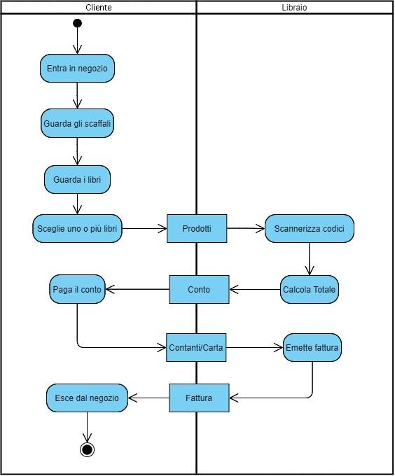
DIAGRAMMA DELLE ATTIVITà
Abbiamo ritenuto opportuno sviluppare un Activity Diagram relativo alle operazioni precedenti all’utilizzo di Dodo.net.

Slide 6
Requisiti funzionali e non
Ecco alcuni requisiti da noi itrovati

